Slide 1
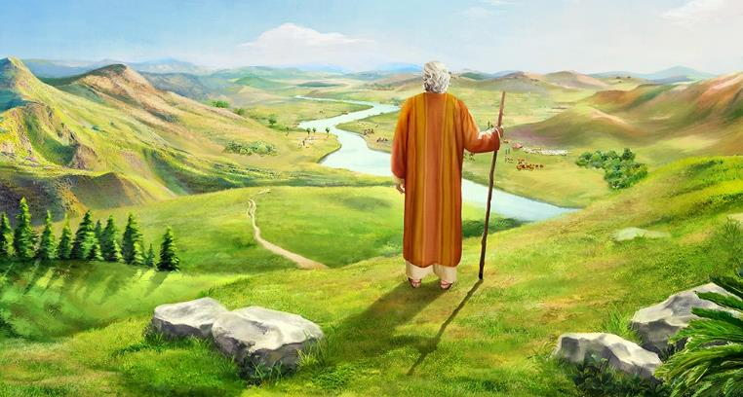
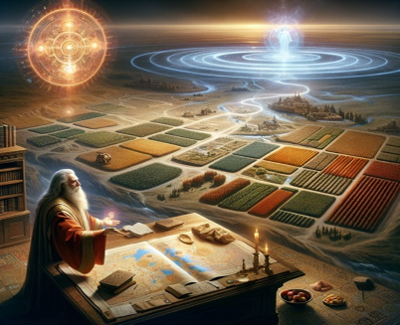
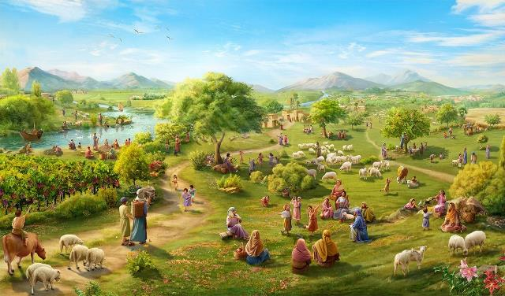
परमेश्वर विश्‍वासिलो हुनुहुन्छ!
डिसेम्बर २०,२०२५को लागि अध्याय १२

Slide 2

“इस्राएलको घरानालाई परमप्रभुले दिनुभएको सबै राम्रा प्रतिज्ञाहरूको एउटा पनि शब्द असफल भएन; सबै पूरा भए।” (यहोशू २१:४५)

Slide 3

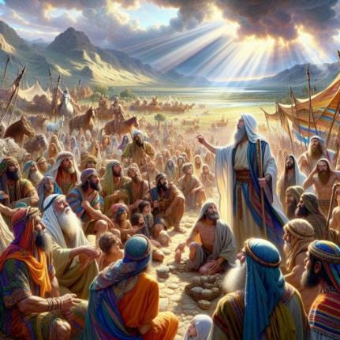
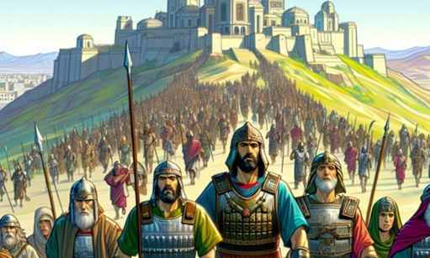
यहोशू पहिले नै वृद्ध भइसकेका थिए, र अझै जित्नुपर्ने केही क्षेत्रहरू बाँकी नै थिए। उनले नयाँ अगुवाहरूलाई एकत्र पारे ताकि तिनीहरूले विजयको काम जारी राखून् भनी हौसला दिए।
विजय प्राप्त गर्ने क्षमता त उनीहरूमा थिएन, तर परमेश्वरमा थियो। त्यसैले परमेश्वरले पहिले नै देखाइदिनुभएको विश्वासयोग्यता उनले सम्झाए र उहाँ भविष्यमा पनि विश्वासयोग्य रहिरहनुहुनेछ भन्ने आश्वासन दिए।
तर उनले तिनीहरूलाई खतरा पनि देखाए। वास्तवमा, केवल एकै खतरा थियो—आज हामीले सामना गर्नुपर्ने खतरा पनि यही हो: परमेश्वर प्रति विश्‍वासमा नचल्नु; परमेश्वरको विश्वासयोग्यताको बदलामा हाम्रो तर्फबाट अविश्वास देखाउनु।
परमेश्‍वरको विश्‍वसनियता (यहोशू २१:४३-४५)
परमेश्‍वरले के गर्नुभयो र उहाँले के गर्नुहुनेछ (यहोशू २३:१-५))
विश्‍वासमा रहँदा पाइने इनाम (यहोशू २३:६-१०)
हामीले के गर्नैपर्छ (यहोशू २३:११-१४)
अविश्‍वासमा रहँदा पाइने दण्ड (यहोशू २३:१५-१६)

Slide 4


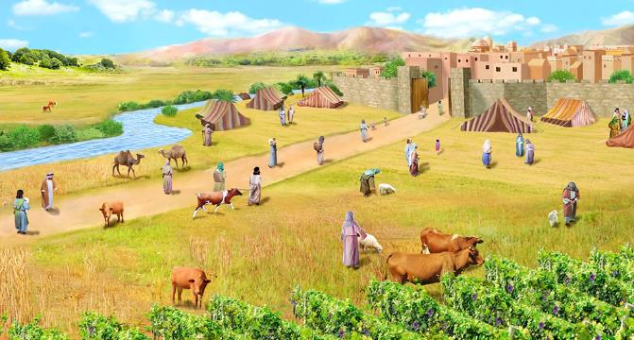
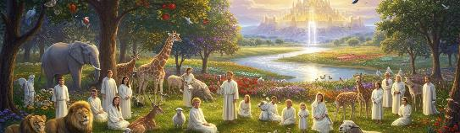
परमेश्वरको विश्वासयोग्यता
“प्रभुले इस्राएललाई दिनुभएको कुनै पनि राम्रो प्रतिज्ञा असफल भएन; सबै पूरा भए।” (यहोशू २१:१५)
परमेश्वरले इस्राएललाई “सबै भूमि” दिनुभएको थियो (यहोशू २१:४३) र उहाँले “सबै शत्रुहरू” तिनीहरूका हातमा सुम्पिनुभएको थियो (यहोशू २१:४४), त्यसैले “सबै पूरा भए” (यहोशू २१:४)।
बारम्बार “सबै” शब्दको प्रयोगले परमेश्वरको प्रतिज्ञा पूरा गर्ने विश्वासयोग्यतालाई जोड दिन्छ। शत्रुहरू परमेश्वरले नै जितिदिनुभएको थियो। भूमिमा उनीहरू बस्न पाए किनकि परमेश्वरले नै त्यसको स्वामित्व लिनुभएको थियो। अझै बाँकी रहेका कनानीहरू निकाल्ने काम पनि तिनीहरूले पूरा गर्ने निश्चित थियो, किनकि परमेश्वरले अहिलेसम्म आफ्नो प्रतिज्ञा राख्नुभएको थियो र भविष्यमा पनि राखिरहनुहुनेछ।
यी सबै हाम्रै लाभको निम्ति हो। परमेश्वर विश्वासयोग्य रहिरहनुहुन्छ (व्यवस्था ७:९; भजन ११७:२; बिलाप ३:२२-२३। उहाँले हामीलाई उद्धार गर्नुहुने र पृथ्वीलाई हाम्रो सम्पत्ति बनाइदिनुहुने प्रतिज्ञा गर्नुभएको छ, र उहाँले यो प्रतिज्ञा पूरा गर्नुहुनेछ (फिलिप्पी १:६; १ पत्रुस १:५; भजन ३७:२९)।
________________________________________

Slide 5

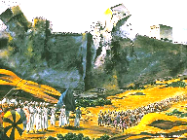
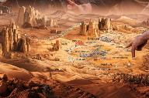
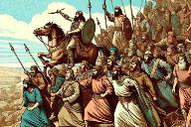
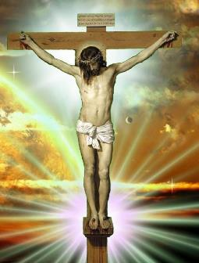
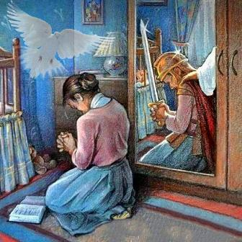
परमेश्वरले के गर्नुभएको छ र के गर्नुहुनेछ
“तिमीहरू आफैँले हेरेका छौ कि परमप्रभु तिमीहरूका परमेश्वरले तिमीहरूका निम्ति यी सबै राष्ट्रहरूलाई के गर्नुभयो; उहाँ नै तिमीहरूका निम्ति लड्नु भयो।” (यहोशू २३:३)
अगुवाहरूलाई सम्बोधन गर्दा यहोशूले परमेश्वरले पहिले नै के गर्नुभएको थियो र भविष्यमा के गर्नुहुनेछ भन्ने कुरा बताए:
उहाँले राष्ट्रहरूविरुद्ध लड्नुभएको थियो (यहोशू २३:३)
उहाँले भूमि कुलहरूका बीच विभाजन गर्नुभएको छ (यहोशू २३:४))
उहाँले बाँकी रहेका राष्ट्रहरूलाई पनि निकालिदिनुहुनेछ (यहोशू २३:५)
यी सबै—पहिले गरिसकिएको र अझ गर्न बाँकी काम, इस्राएलको एउटै शर्तमा आधारित थियो: आज्ञापालन (यहोशू २३:६)।
इस्राएलको इतिहास आज हामीका लागि पाठ हो। परमेश्वरले पापमाथि पहिले नै विजय पाउनुभएको छ र येशूको बलिदानद्वारा उद्धारको आश्वासन दिनुभएको छ (कलस्सी २:१५)।
हाम्रो काम भनेको युद्धलाई जारी राख्नु र विजयी जीवनका लागि पवित्र आत्मामा भरोसा गर्नु हो (२ कोरन्थी १०:३-५, एफिसी ६:११-१८)।

Slide 6

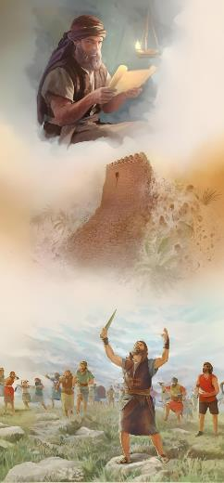
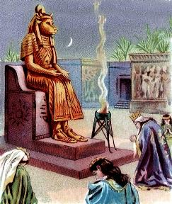
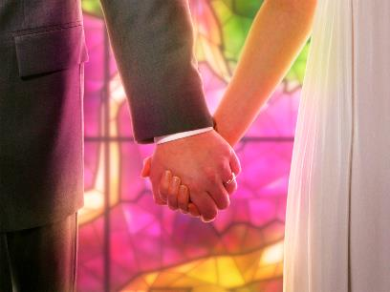
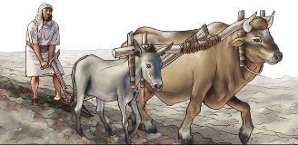
विश्वासमा अटल रहनेले पाइने इनाम
“तपाईंहरू मध्ये एकले हजारलाई खप्ट्याउनुहुन्छ, किनकि परमप्रभु तिमीहरूका परमेश्वर तिमीहरूकाक निम्ति लड्नुहुन्छ, जस्तै उहाँले प्रतिज्ञा गर्नुभएको थियो।” (यहोशू यहोशू २३:१०)
इसराएलले विश्वासयोग्यता देखाएबापत पाउने प्रतिफल यसको शत्रुहरूमाथि पूर्ण र निर्णायक विजय हुनेथियो (यहोशू २३:६,१०)।
कनानको जीतको संदर्भमा, विश्वासयोग्यता तीन तरिकाले देखिनुपर्थ्यो:
त्यहाँका बासिन्दाहरूसँग वैवाहिक सम्बन्ध नगाँस्नु (यहोशू २३:७अ)
तिनीहरूका देवताहरूको नाम उच्चारण नगर्नु (यहोशू २३:७आ)
तिनीहरूका देवताहरूको आराधना नगर्नु वा तिनीहरूलाई नढोग्नु (यहोशू २३:७इ)
तिनीहरूले आत्मिक शुद्धता कायम गरिराख्‍नुपर्थ्यो।यदि उनीहरूले विवाह गरे, उनीहरू देवताहरूको बारेमा बोल्न थाल्थे, अन्ततः तिनीहरूको पूजा गर्न पुग्थे। यही बाटोले सोलोमनको पतन सुरु भएको थियो (१ राजा ११:४)।
त्यसैले, हामी येशूभक्तहरूलाई पनि अविश्वासीसँग विवाह नगर्न सल्लाह दिइएको छ (२ कोरन्थी ६:१४-१६)।
________________________________________

Slide 7


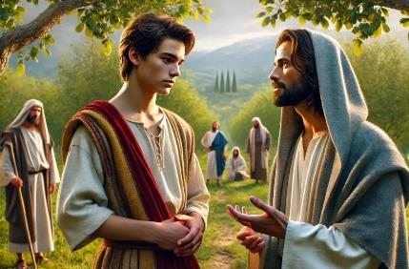
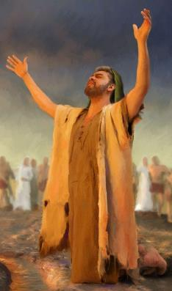
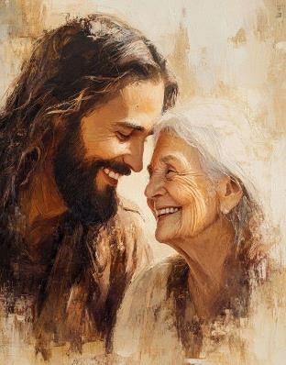
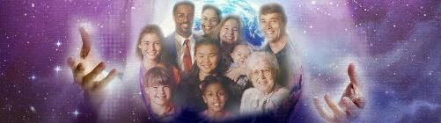
हामीले के गर्नुपर्छ
““यसैले आफ्नो परमप्रभु परमेश्वरलाई प्रेम गर्न अतिनै सावधान होओ।” (यहोशू २३:११)।
यहोशूको भाषणको मुख्य बिन्दु यही पदमा छ भन्‍ने कुरामा कुनै विवाद छैन, —परमेश्वरलाई प्रेम गर्नु।
अरू देवी देवताहरूलाई प्रेम नगरि परमेश्‍वरलाई नै प्रेम गर्ने प्रमाण इस्राएलीहरूले दिनुपरेको थियो। अरू देवीदेवताहरूलाई पूजा गर्दा तिनीहरूलाई नै गम्भिर हानी हुन्थ्यो (यहोशू २३:१२-१३)।
यस प्रेमलाई पोषण गर्न यहोशूले एउटा प्रेरणा पनि दिन्छन्: परमेश्वरको विश्वासयोग्यता (यहोशू २३:१४)।
आज हामीसँग अझ ठूलो प्रेरणा छ, त्यो हो, येशूको उदाहरण (यूहन्‍ना १३:३४)।
आफ्नो प्रेम स्वीकार गर्ने प्रत्येक व्यक्तिसँग परमेश्वरले आत्मीय र व्यक्तिगत सम्बन्ध राख्‍न चाहनुहुन्छ।
त्यसैले, उहाँको प्रेम नै हाम्रो स्वेच्छिक र पारस्परिक प्रेम प्रकट गर्ने थलो हो।

Slide 8

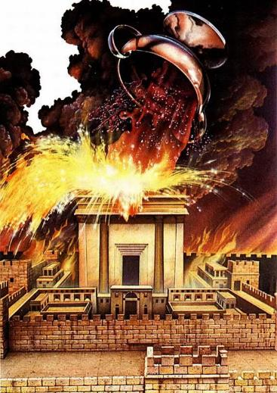
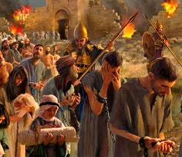
विश्‍वासघातीलाई दिइने दण्ड
““जसरी परमप्रभु तिमीहरूका परमेश्‍वरले तिमीहरूलाई भन्‍नुभएका सबै असल कुराहरू तिमीहरूमाथि हुन आएका छन्, त्‍यसरी नै परमप्रभुले तिमीहरूलाई दिनुभएको यो असल देशबाट तिमीहरूलाई नष्‍ट नपारुञ्‍जेल, परमप्रभुले तिमीहरूमाथि सबै खराब कुराहरू पनि ल्‍याउनुहुनेछ” (यहोशू २३:१५)।
यहोशू आफ्नो भाषण कठोर चेतावनीले अन्त्य गर्छन् अज्ञापालन नगर्नुको परिणाम: परमेश्वरको क्रोध भोग्नु (यहोशू २३:१५-१६)।
तिनीहरू प्रतिज्ञा गरिएको देशभित्र नै थिए र करार भङ्ग गरेर यहोवाको क्रोध जगाउँदा कस्तो परिणाम हुन्छ भन्ने तिनीहरूलाई थाहा थियो ।
त्यही प्रेम जसले परमेश्वरलाई हाम्रो निम्ति आफ्नै पुत्र दिन प्रेरित गर्‍यो, त्यो नै पापमा अडिग बस्नेहरू विरुद्ध क्रोधको रूपमा देखा पर्नेछ (यूहन्‍ना ३:१६; रोमी २:५)
इस्राएल असफल भयो र दण्ड भोग्यो। आज हामीसँग फरक कथा लेख्ने अवसर छ, विश्वासयोग्य रहन र उहाँको प्रेममा बसिरहन (यूहन्‍ना १५:९)।
________________________________________

Slide 9

“यस जीवनमा तपाईंहरूको सबै सुख, शान्ति, आनन्द, र सफलता परमेश्वरप्रतिको वास्तविक, भरोसामय विश्वासमा निर्भर छ। यो विश्वासले परमेश्वरका आज्ञाहरू प्रति सच्चा आज्ञापालन उत्पन्न गर्दछ। परमेश्वरको ज्ञान र विश्वास नै हरेक खराब अभ्यासबाट सबैभन्दा बलियो रोकथाम हो, र सबै राम्रा कामहरूको प्रेरणा हो।
येशूलाई विश्वास गर्नुहोस्।उहाँले तपाईंका पापहरू क्षमा गर्नुहुनेछ। तपाईंलाई उहाँले तयार गर्नुभएको महलहरूमा सुखी देख्‍न चाहनुहुन्छ। तपाईं उहाँको उपस्थितिमा बसेको उहाँ चाहनुहुन्छ; अनन्त जीवन र गौरवको मुकुट पाऔस् भन्‍ने उहाँ चाहनुहुन्छ।”
एलेन जी. ह्वाइट, मेसेजेज टु योङ्ग पिपुल, पृ. ४१०।

